Slide 1

Васкрс у нашој кући
Април,2016.год.

Slide 2
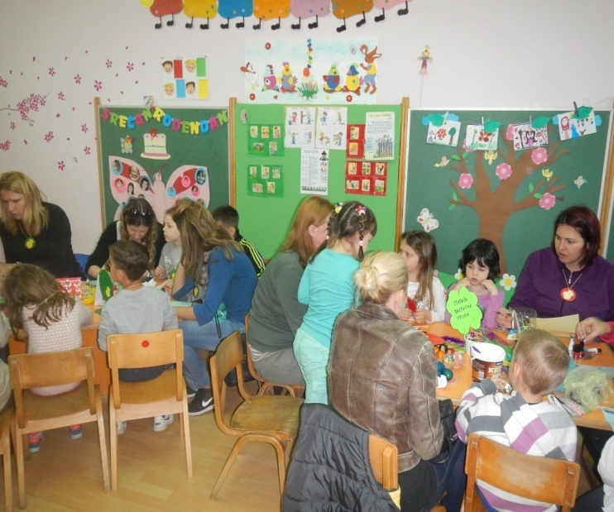
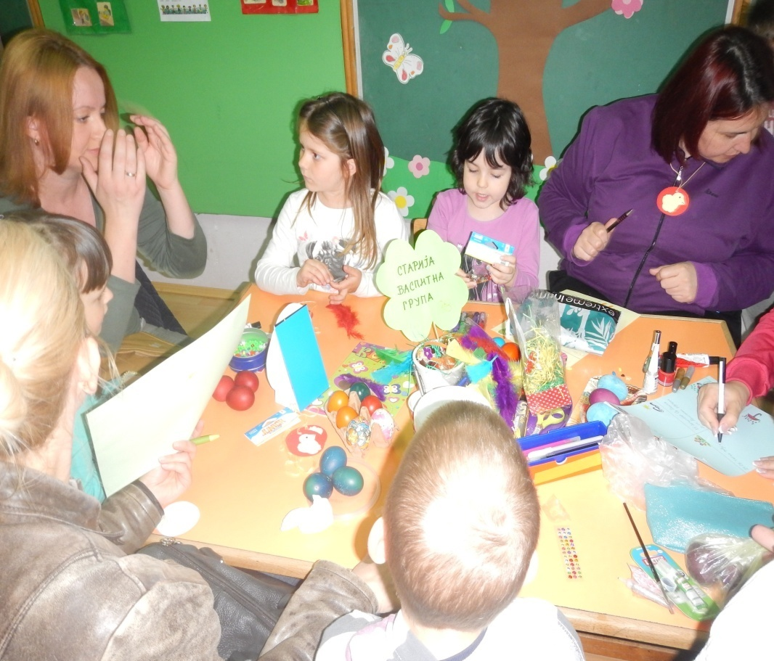
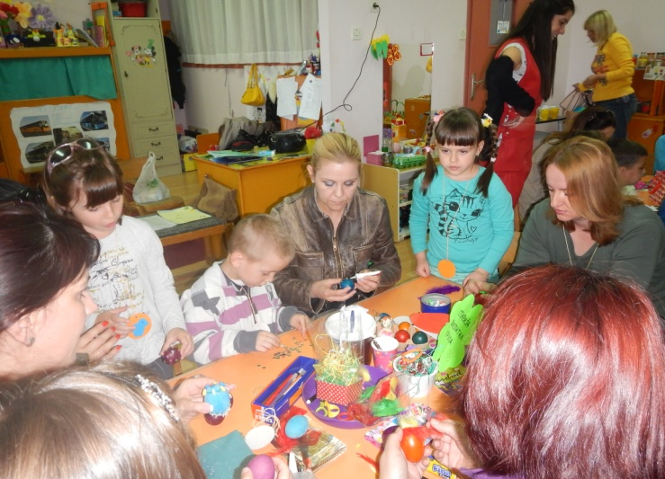
Моја породица слави Васкрс
Старија васпитна група васпитача :С.Анђелковић,Ј.Микарић

Slide 3
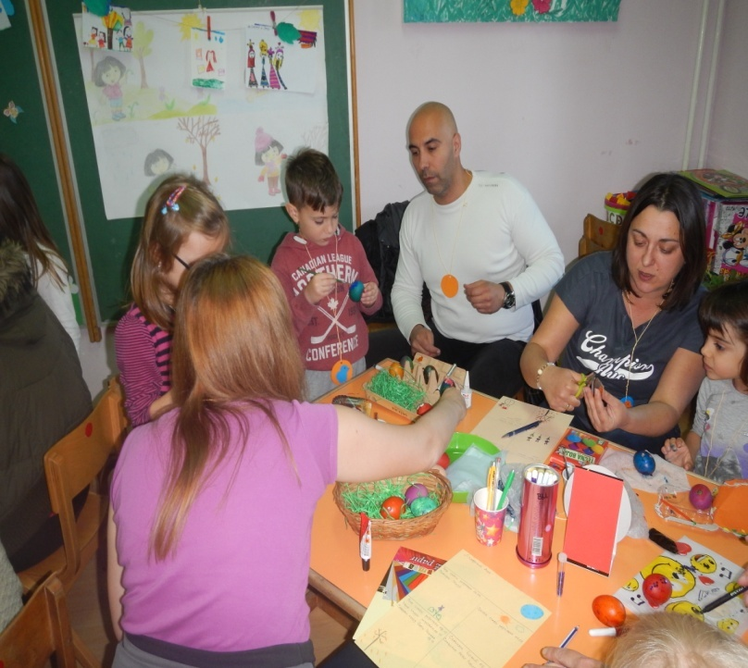
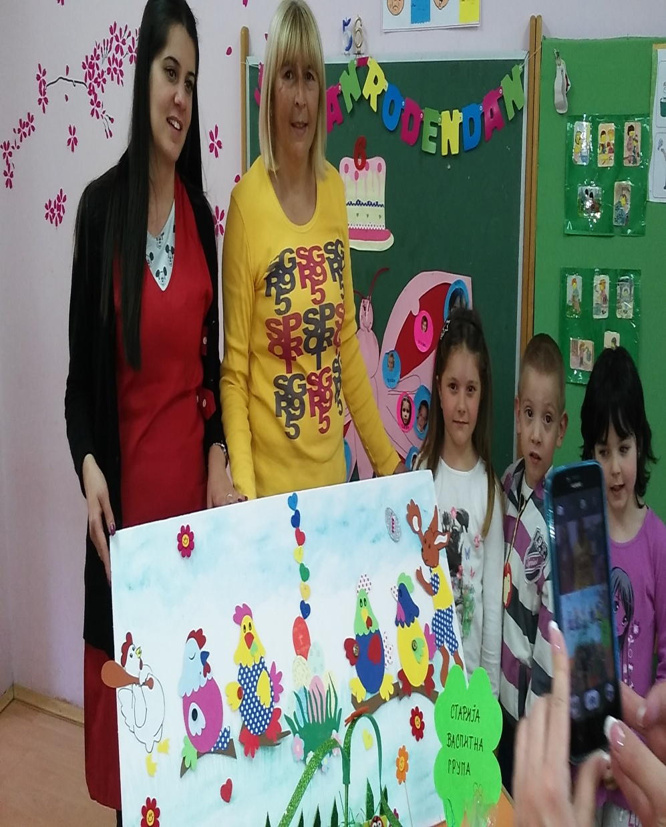
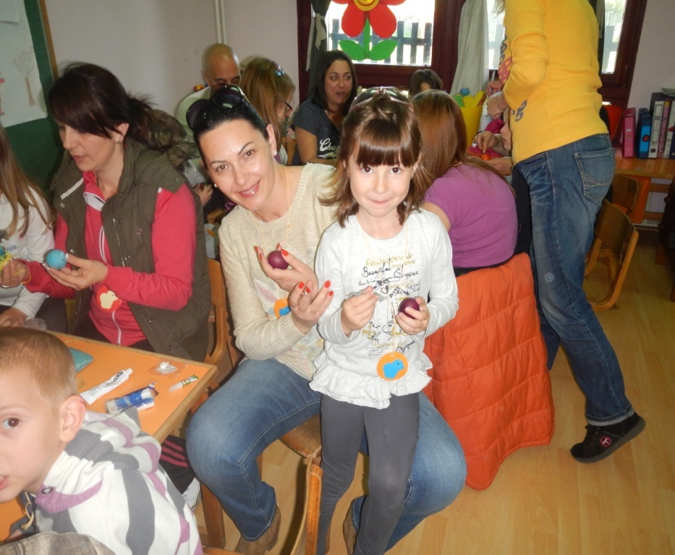

Slide 4


